Slide 1
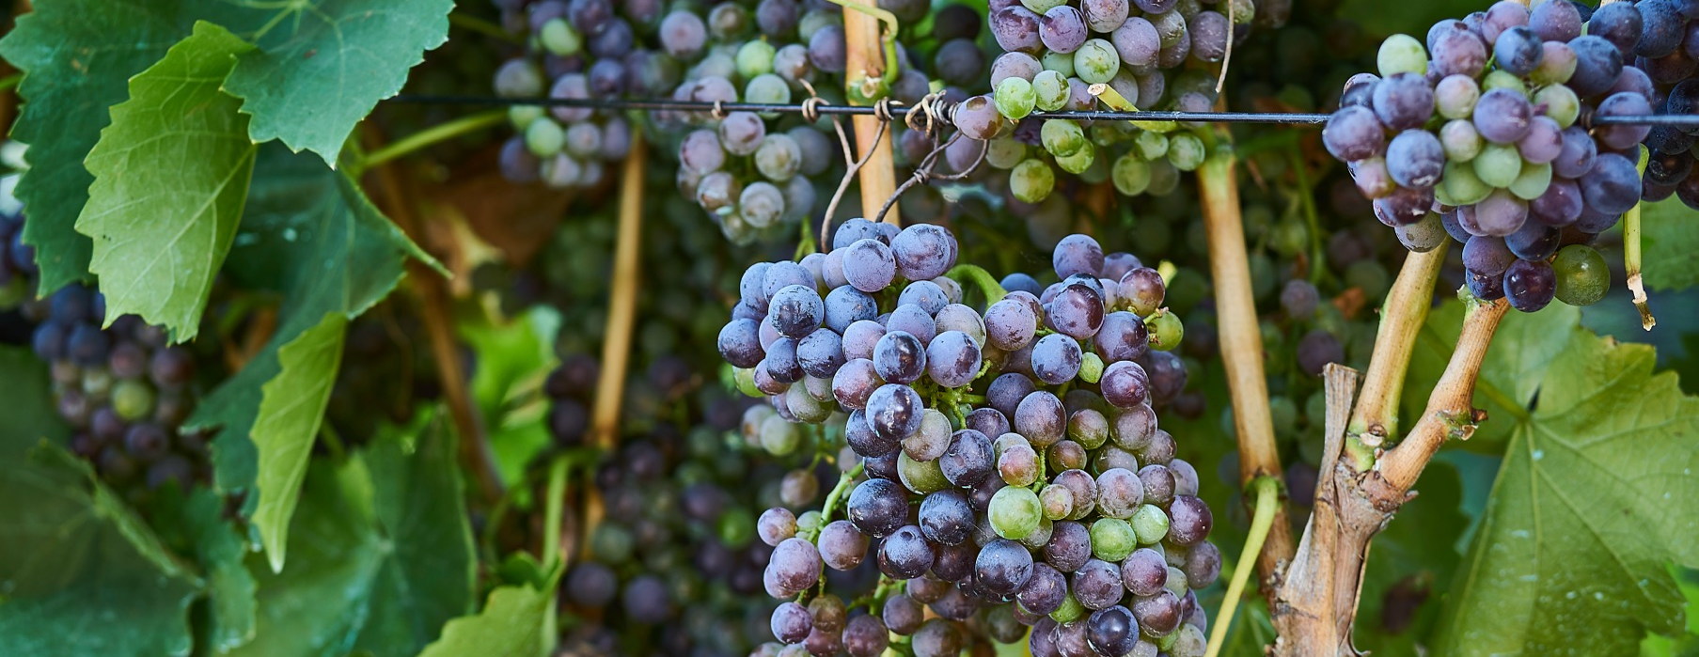
그르나슈
와 블렌딩 와인
Notes:
새로운 물결의 창의적인 와인메이커들에 의해 호주 그르나슈 품종은 진화를 거듭했고, 다시 세계적인 관심을 끌게 되었다.
슬라이드 추가 정보와 추천 토론 주제는 슬라이드 노트를 참조한다. 본 프리젠테이션 자료를 비롯 더 많은 주제와 자료를 다운로드 받고자 하는 경우 www.australianwinediscovered.com을 참조한다.

Slide 2


광활하고 다양한 기후와 수백만 년의 세월을 거쳐 만들어진 풍경 속에서 자란 포도로 빚어낸 호주산 와인 한 잔에는 이야기가 담겨 있습니다.
우리보다 앞선 세대처럼, 우리의 현대 와인 생산자와 제조자들은 열정적이고, 회복력이 강하며, 창의적입니다. 오래된 기술을 완벽하게 다듬기 위한 새로운 방법을 끊임없이 탐구하고 있습니다. 우리 공동체는 상호 존중과 훌륭한 와인을 만드는 것에 대한 공통된 사랑으로 연결되어 있으며, 미래 세대가 즐길 수 있도록 자연의 경이로움을 보호합니다. 우리의 고대 땅에 현대적인 사고방식을 접목하여, 우리는 유쾌한 실험을 매우 중요하게 생각합니다.
모험의 맛을 찾고 있다면, 호주산 와인을 나침반으로 삼으세요. 호주산 와인 한 병을 통해 호주의 경이로움을 경험하게 될 것입니다. 우리의 문화와 땅을 정의하는 모험과 다양성을 다시 한번 일깨워 줄 것입니다.

Slide 3
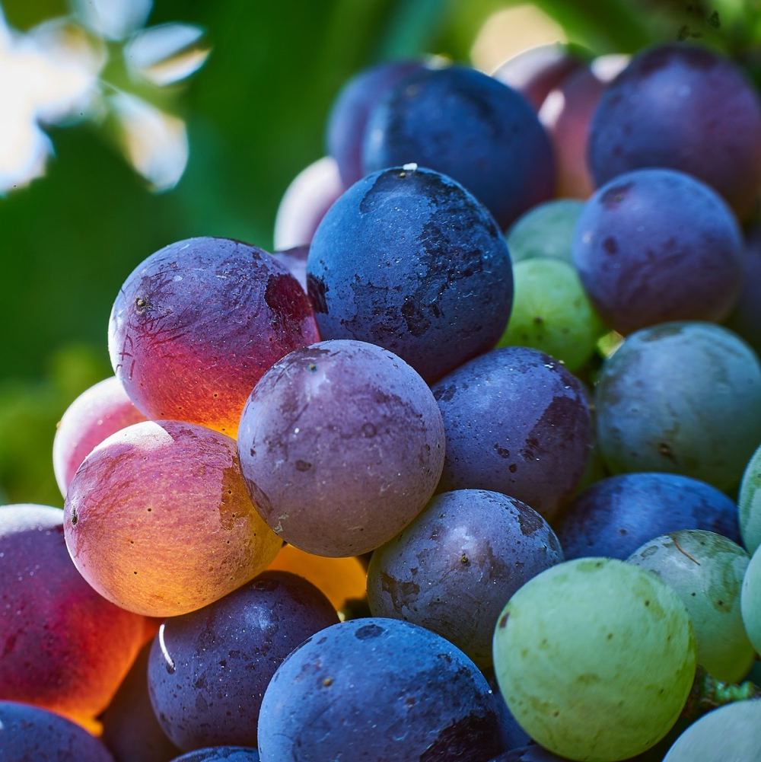
그르나슈
클래식 품종의 재탄생
그르나슈는 과거에는 그다지 주목을 받지 못했지만, 테루아를 아주 잘 표현하면서도. 생산 국가, 기후, 문화의 독특성을 잘 조합하여 보여주는 품종이다.
Notes:
잠시 시간을 내어 클래식 스타일의 호주 그르나슈를 맛보면 좋을 듯하다. 공식 시음은 본 프로그램 후반에 진행.
그르나슈는 호주에서 초기부터 재배된 품종 중 하나로, 따뜻하고 건조한 남 호주 기후에서 잘 자란다. 그러나 초기에는 그리 주목을 받지 못하여, 대량 생산에 쓰이거나 주정 강화 와인 또는 전통적인 블렌딩 와인의 주 품종으로 사용되었다. 오늘날 포도재배자들은 향신료나 잘 익은 풍미의 체리와 라즈베리 향을 지닌 이 품종의 매력을 잘 인식하고 있다.

Slide 4
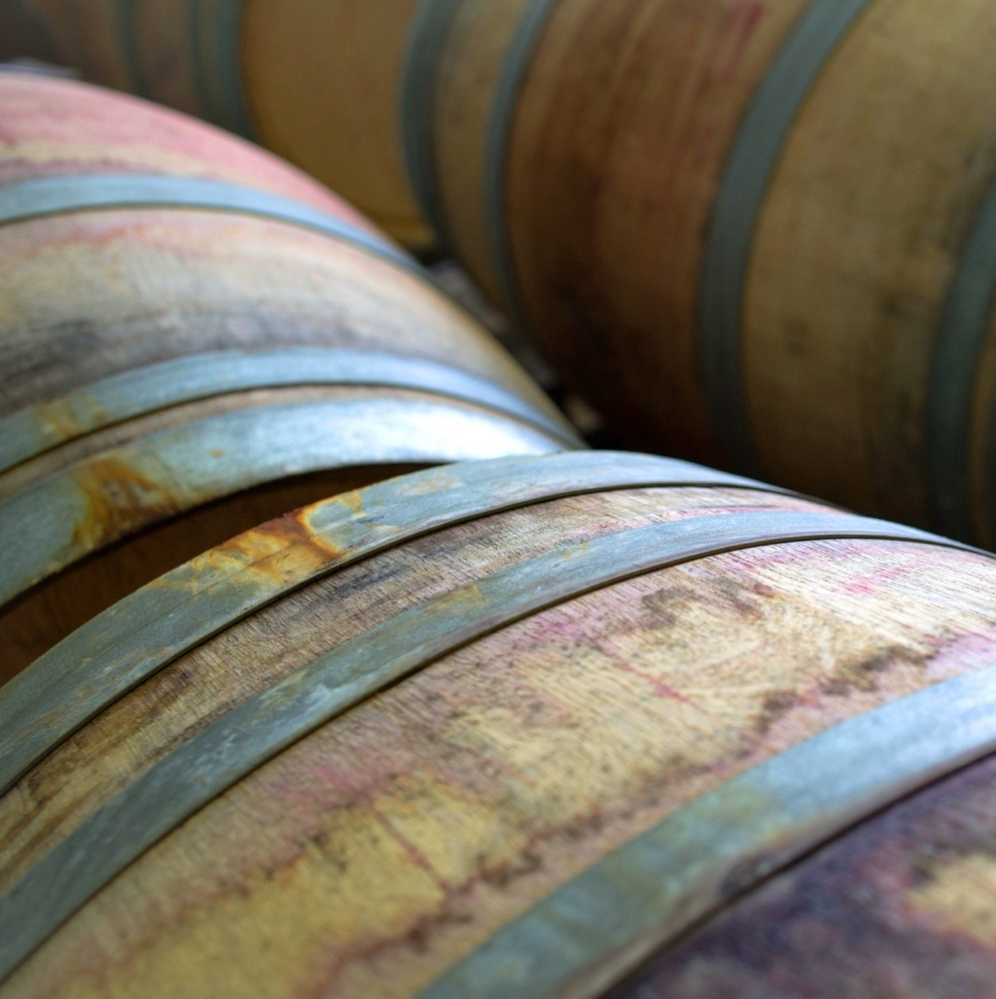
오늘 강의
주제
호주 그르나슈의 역사
재배 방식
양조 방식
블렌딩의 미학
산지
특징 및 풍미 프로파일

Slide 5
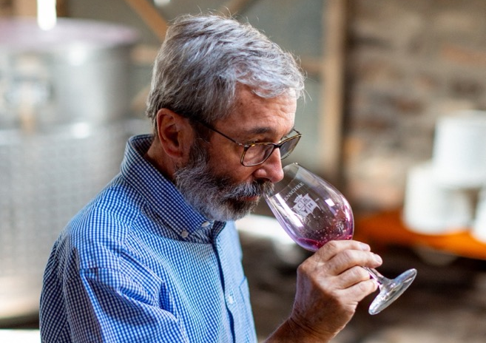
1832
호주 그르나슈의
역사
1970년대
1920년대 중반 – 1960년대 후반
소비자 취향이 테이블 와인으로 선회. 그르나슈 생산이 괄목할 만큼 감소
주정 강화 와인 생산에 인기있는 품종(1960년 당시 와인 업계의 80%를 주정 강화 와인이 차지)
1830년대 후반
그르나슈는 ‘호주 와인의 아버지’로 인정받는 James Busby가 호주에 들여온 초기 품종 중 하나
남호주에서 최초의 그르나슈 포도밭 조성, 이 지역의 따뜻하고 건조한 기후 조건에서 번성

Slide 6
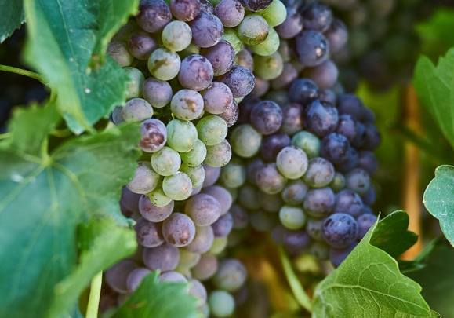
1988
와인메이커 Charles Melton이 클래식한 스타일의 GSM 블렌딩을 실험, 지금은 전설적인 입지의 ‘Nine Popes’ 최초 생산.
1980년대
1990년대 & 2000년대
현재
Wirra Wirra 와이너리의 유명한 ‘Church Block’ 블렌딩에서 그르나슈를 제외, 카베르네 소비뇽과 메를로로 대체
와인메이커들이 올드 바인의, 소량 생산된 그르나슈의 탁월함을 인정하기 시작
참신하고 좀 더 가벼운 그르나슈 스타일이 소비자와 평론가의 사랑을 많이 받고 있으며 향기로운 그르나슈 레드 와인을 다양한 스타일로 더 많이 즐길 수 있기를 기대

Slide 7
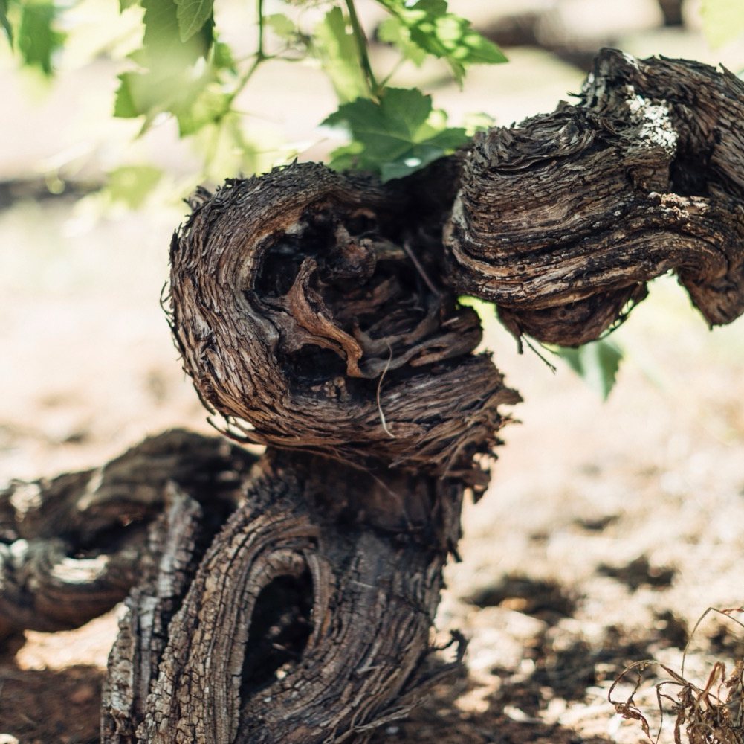
호주
올드 바인
호주에는 세계에서 가장 오래됐지만 지금도 생산 중인 포도나무가 존재한다. 전세계의 많은 와인 산지와 달리 남 호주 와인 산지는 포도나무를 망치는 작은 곤충인 필록세라의 영향을 받지 않은 지역이다.
Notes:
+ 보충 프로그램: 호주의 소중한 그르나슈 포도나무 중에는 150년 이상 된 나무도 있다.
호주의 올드 바인(Australia’s Old Vines) 프로그램에 대한 더 자세한 정보는 www.australianwinediscovered.com을 참조한다.
추천 토론 주제:
호주 그르나슈 올드 바인은 품질 면에서 어떤 장점이 있는가?

Slide 8
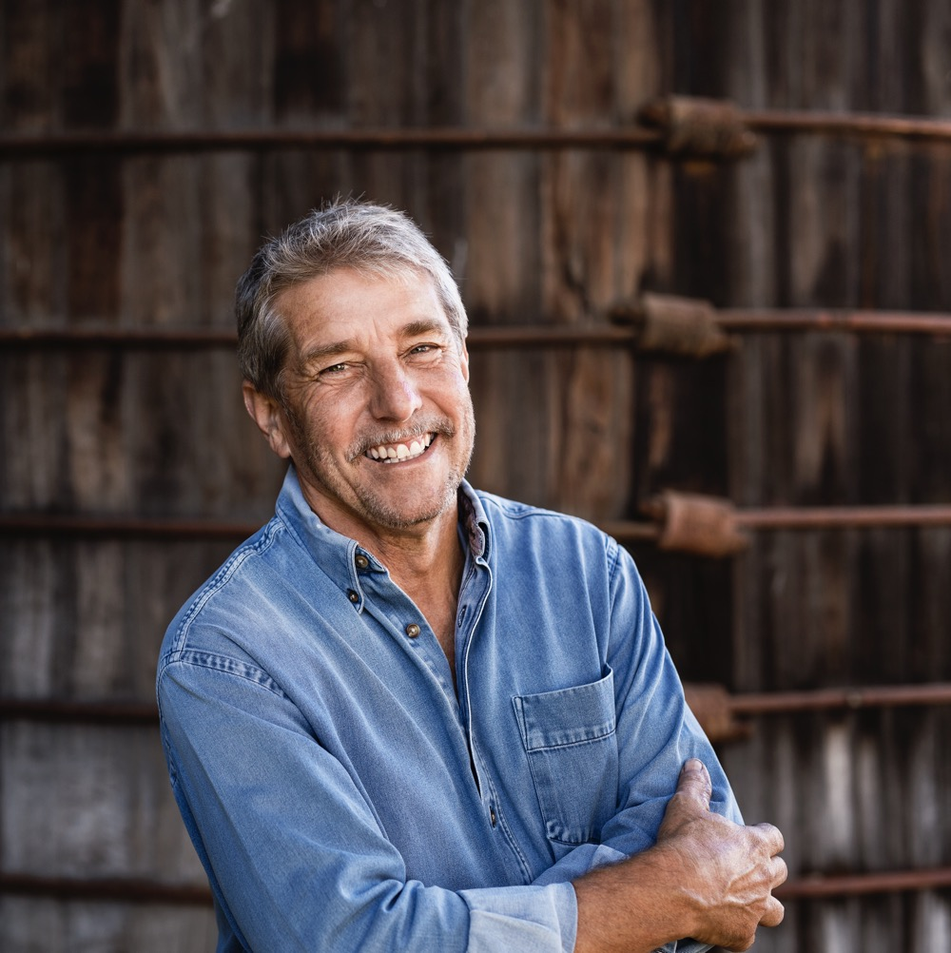
호주 그르나슈 와인의 원조 챔피언
찰스 멜턴
찰스 멜턴(Charles Melton)은 올드 바인 그르나슈 블렌딩 와인의 가치와 전통을 인식한 최초의 인물 중 하나로, 바로사 밸리의 포도 재배 전통 보존에 노력하는 와인메이커 그룹의 일원으로 소 활동 중이다.
흥미로운 사실
찰스 멜턴은 그의 새로운 GSM 블렌딩 와인의 이름을 프랑스 아펠라시옹인 샤토뇌프 뒤파프 이름을 따라서 ‘Nine Popes’로 명명했고, 이 와인은 지금은 전설적인 와인이 되었다. 그는 샤토네프 뒤 파프라는 뜻이 “교황의 새로운 성“ 이라는 사실을 정확히 알지 못했다.

Slide 9
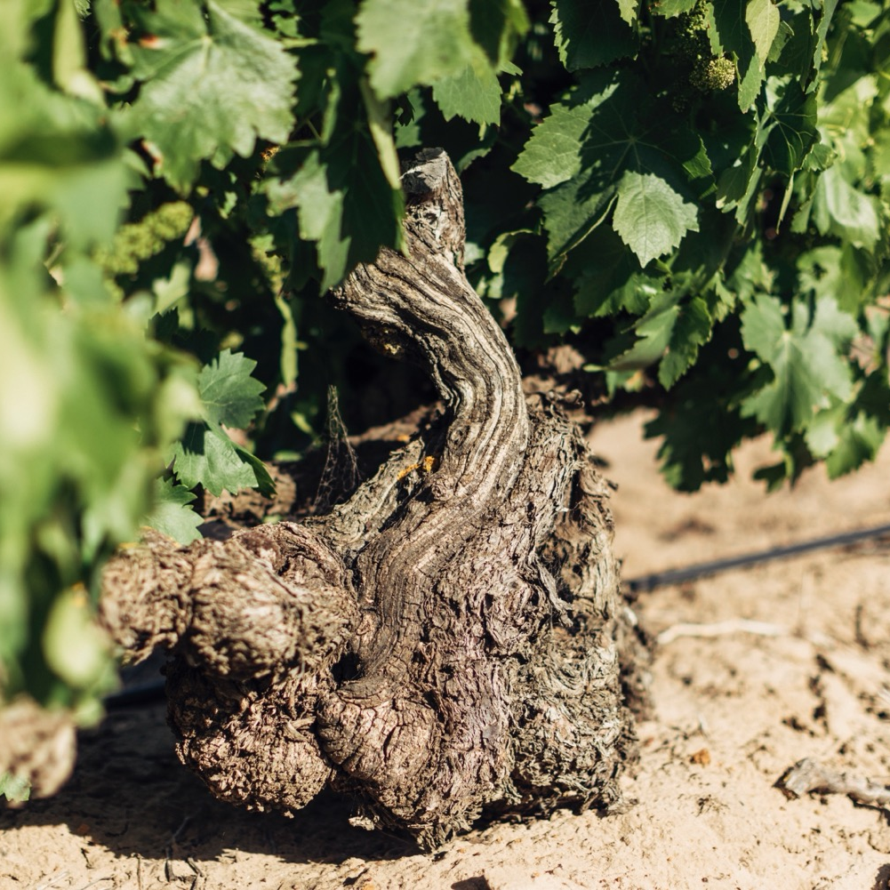
포도재배
호주 그르나슈
재배 방식
건조 농법 재배
관개나 가지치기를 심하게 하지 않고도 더운 기후 조건에 잘 적응
고수확
과일 풍미에 복합미가 부족한 와인
저수확
더욱 농축된 풍미와 캐릭터
올드부시(고블레, GOBLET) 포도나무
Notes:
남호주의 수령이 오래된 그르나슈 포도밭은 포도나무 지지 구조물(trellise) 없이 재배되고 있다. 이 고대의 포도 나무 트레이닝(training) 방식을 활용하면 고블레(goblet) 모양으로 나무가 생장하게 된다. 보통 줄기가 두꺼워지고 수직으로 성장하면서 공기흐름이 좋아지고 햇볕도 잘 투과하게 된다. 경작에 기계를 사용할 수 없기 때문에 노동력이 많이 소요된다.
얕은 토양에 위치한 포도밭은 관개를 필요로 하지만, 다수의 오래된 포도밭이나 깊은 토양에서 자라는 경우 건조 농법으로 재배된다. 그르나슈는 일반적으로 건조 농법으로 재배되는 것이 가장 좋으며, 바람과 가뭄 저항력이 높아져 열악한 환경에도 잘 적응한다. 혹독하게 환경을 조성하면(관개 없이 가지치기를 많이 하며 더운 기후에서 자라는 경우) 수확량이 적어 복합적이고 특유의 풍미가 가득한 와인이 생산된다. 관개를 충분히 하고 활발하게 생장하는 대로 두면 로제에 가까운 잼 풍미의 가벼운 스타일의 와인이 생산된다.
수확량 조절이 와인 품질에 주요한 영향을 미친다.
그르나슈는 생장 기간이 오래 걸리며 전통적으로 가장 마지막에 수확하는 품종이지만, 최근에는 많은 와인메이커들이 일찍 수확한다. 포도가 완숙되면서 당분은 증가하고 산도는 감소한다.
추천 토론 주제:
좋은 포도재배 관리는 와인의 품질에 결정적인 영향을 미친다. 최종 결과에 더 큰 영향을 미치는 것이 입지와 포도나무의 품질인지, 아니면 와인메이커인지?

Slide 10

양조:
그르나슈 스타일에
영향을 미치는 양조 방식
줄기 첨가
포도 송이를 그대로 사용
포도 열매 전체 (whole berry)발효
줄기 포함 발효
송이 전체 발효
Notes:
- 포도 열매 전체 발효: 발효 전 일부 포도를 분쇄하지 않고 열매 째 따로 두었다가, 대량의 포도를 분쇄할 때 발효 중에 포도 열매를 첨가한다. 이렇게 하면 탄닌 성분이 천천히 추출되면서 보다 강렬한 포도 열매의 풍미가 더해진다.
- 줄기 포함 발효: 줄기를 발효조에 넣어 줄기를 제거한 포도와 같이 발효를 시작해 완성된 와인의 아로마와 질감을 더해준다.
- 송이 전체 발효(클러스터 발효): 줄기를 포도 열매와 접촉 상태로 두어 탄닌 함량을 높인다. 보통 가벼운 스타일 레드 와인에 사용하면 아로마와 탄닌 구조감을 향상시켜 숙성 잠재력이 좋아진다.

Slide 11
양조:
그르나슈 스타일에
영향을 미치는 양조 방식
분쇄하지 않은 포도 송이가 줄기와 접촉 상태 유지
침용 시간 연장
탄산 침용
포도껍질 접촉 연장
스테인리스 스틸 탱크
숙성
Notes:
- 탄산 침용: 탄산 침용은 세포간 발효이다. 분쇄되지 않은 포도 송이 전체가 줄기와 접촉한 상태로 발효가 시작된다. 이산화탄소로 채운 발효조와 같은 무산소 환경에서는 포도 자체로 발효가 시작(자체 효소를 활용). 알코올 도수가 약 2%에 도달할 때까지 이 방식으로 발효가 진행된다. 그 다음 포도가 자연스레 으깨지고, 주변의 포도 껍질에 존재하는 주 효모가 일반적인 알코올 발효를 시작한다. 이 과정에서 독특한 특징이 발현되며 과일 풍미가 두드러진다.
발효 후 침용/껍질 접촉 연장: 침용 시간을 늘리면(10~40일) 질감이 부드러워지고 감칠맛이 더해진다.
스테인리스 스틸 탱크 활용: 수확량이 적고 포도알이 빽빽하게 차 있는 그르나슈 만이 오크 숙성에 적당하다. 이러한 이유로 많은 양조장에서는 스테인리스 스틸 통이나 대형, 중고(중립적) 오크 통을 사용한다.
숙성: 대형 오크 통이나 중고 오크 바리끄 숙성은 그르나슈 품종에 적합해 마시기 쉽고 다양한 종류의 음식과도 쉽게 매칭할 수 있는 생동감 있고 우아한 와인을 생산한다. 오크 배럴통은 와인이 숨을 쉴 수 있게 해주며 오크 풍미가 압도하지 않는 부드러운 와인을 생산한다. 중고 오크 통에 그르나슈 와인을 숙성하면 탄닌이 더욱 부드러워진다.
병입과 숙성: 대부분의 호주 그르나슈는 와인병마개로 스크류 캡을 사용한다. 숙성 잠재력은 스타일에 따라 다양하다. 어떤 와인은 조기 음용(2~5년)을 위해 생산되지만, 10년 이상 셀러 보관이 가능한 고품질 와인 역시 쉽게 발견할 수 있다.
추천 토론 주제:
그르나슈 양조 과정에서 보통 오크 숙성을 피하는 이유는? 오크를 사용해 그르나슈 와인을 개선할 수 있는 경우는?
그르나슈 품종의 품질, 양조 방식은 다양한 그르나슈 스타일 생산에서 어떤 역할을 하는가?

Slide 12

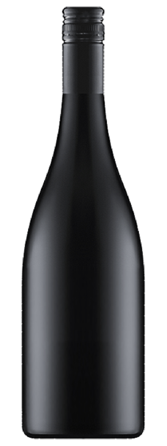
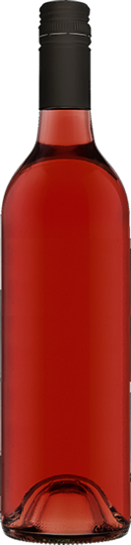
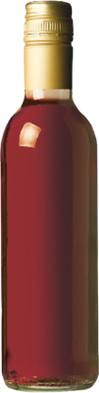
그르나슈
와인과 블렌딩
GRENACHE
ROSÉ
BLEND
FORTIFIED
단일 품종 와인
블렌딩 원료로
특히 GSM 블렌딩에서 쉬라즈와 마타로(무르베드르)와 블렌딩
로제
강화 와인
특히 토니 (Tawny) 스타일에 사용

Slide 13
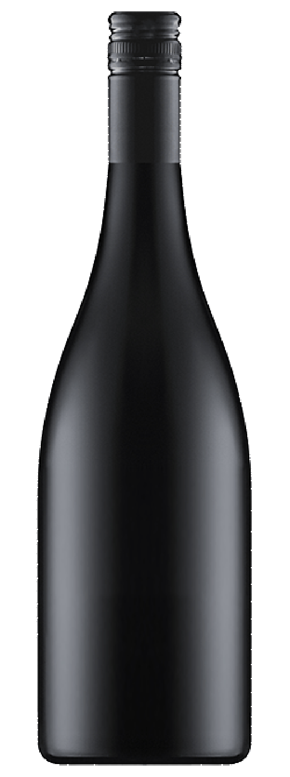
GSM
블렌딩
씹히는(grainy) 느낌이 좋은 탄닌
마타로
알코올 도수 증가
향
& 아니스 특징
탄닌과 산도 약화
GSM BLEND
쉬라즈
입 안에서 풍부함과 무게감을 더함
그르나슈
추가적인 더 많은 향신료 풍미를 추가
레드 후르츠 특징을 더함
Notes:
산미가 적당한 농축된 풍미의 포도를 사용하지 않으면 그르나슈의 알코올은 지나치게 거친 느낌이 날 수 있고, 숙성 잠재력의 결여로 와인이 금방 변할 수 있다. 쉬라즈와 마타로(무르베드르)를 함께 블렌딩함으로써 최종 생산 와인의 자연 산도를 높이고 숙성 잠재력을 높일 수 있으며, 보다 균형 잡힌 와인을 생산할 수 있다.
추천 토론 주제:
- 블렌딩이 양조에서 중요한 이유는?
그르나슈가 다른 품종과 비교해 레드 와인 블렌딩에 기여할 수 있는 역할은?
그르나슈는 호주에서 와인 블렌딩이 각광받는 데 있어 어떤 영향을 미쳤는지?

Slide 14
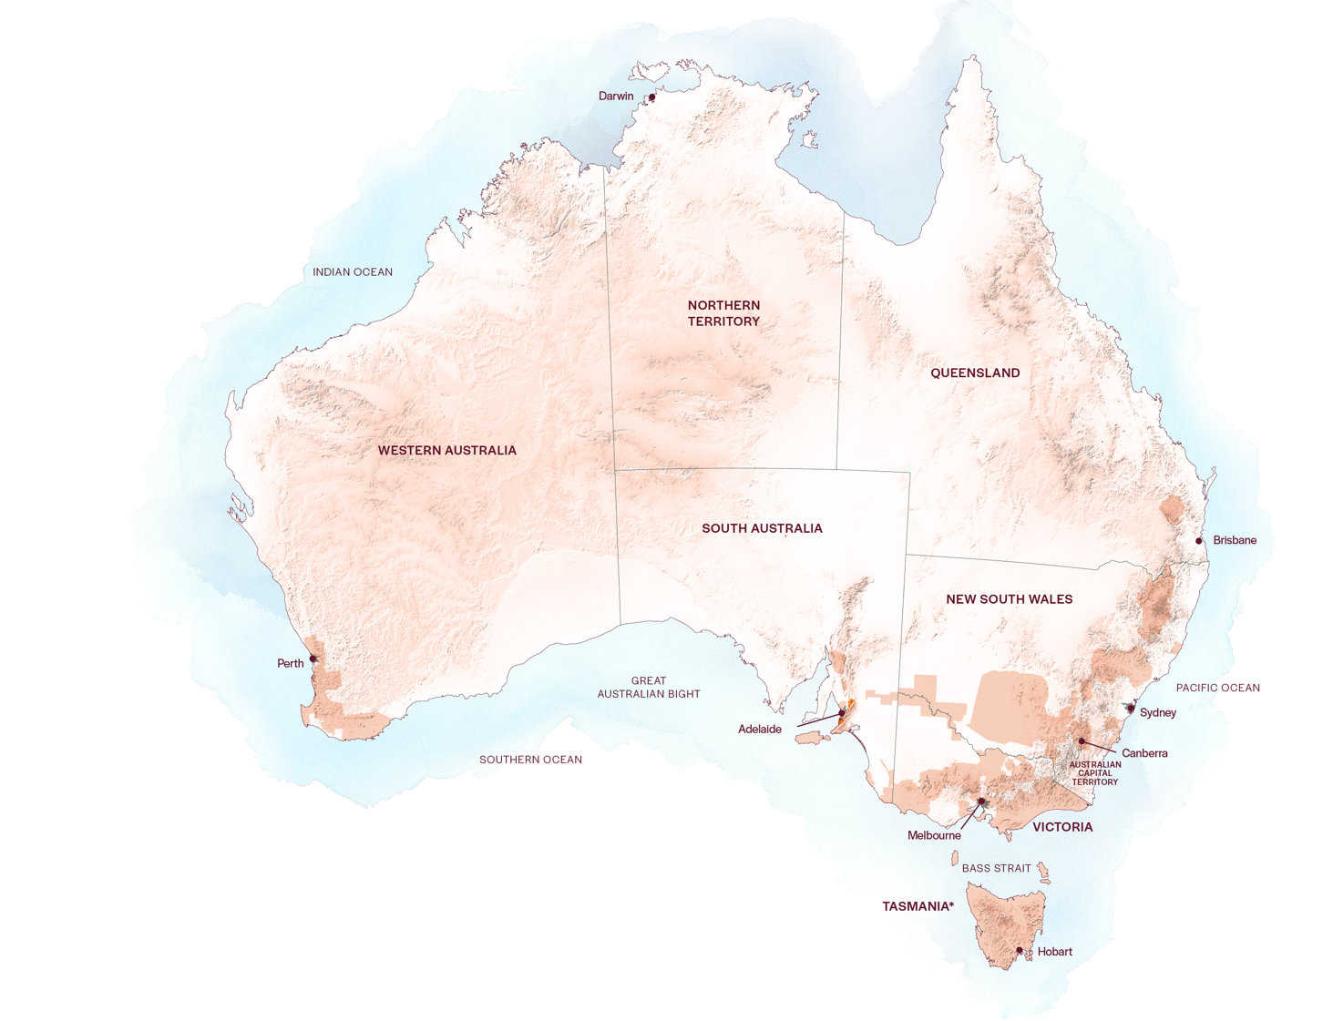
호주
그르나슈 지역
바로사 밸리
맥라렌 베일

Slide 15
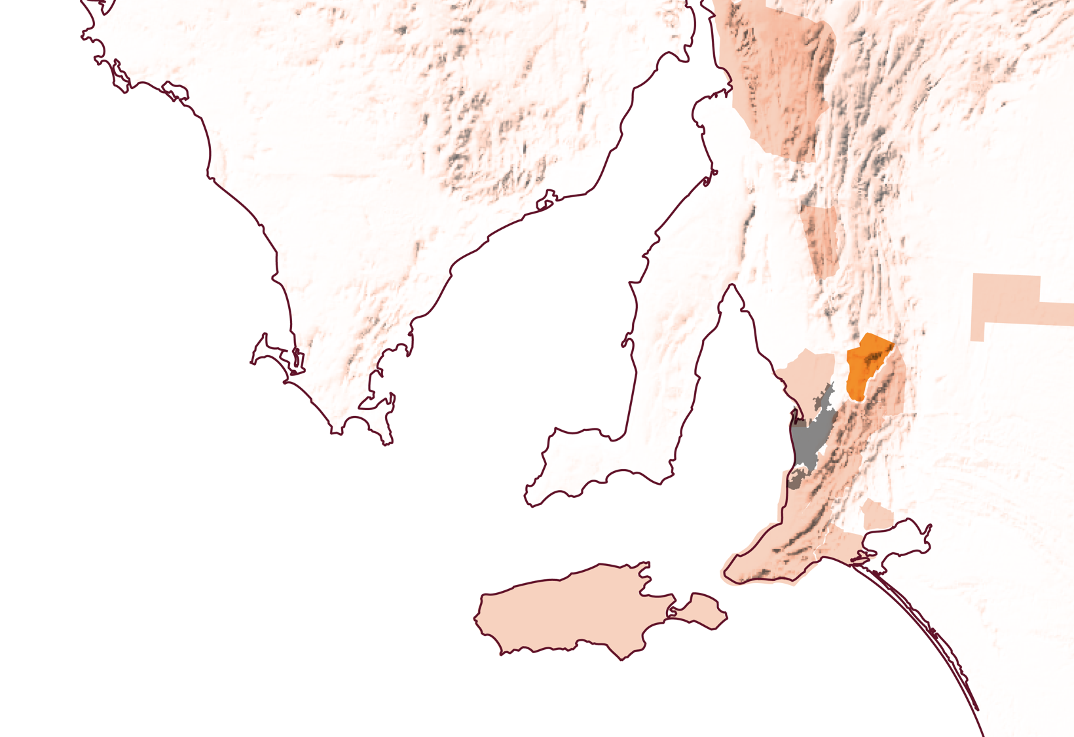
남호주
바로사 밸리

Slide 16
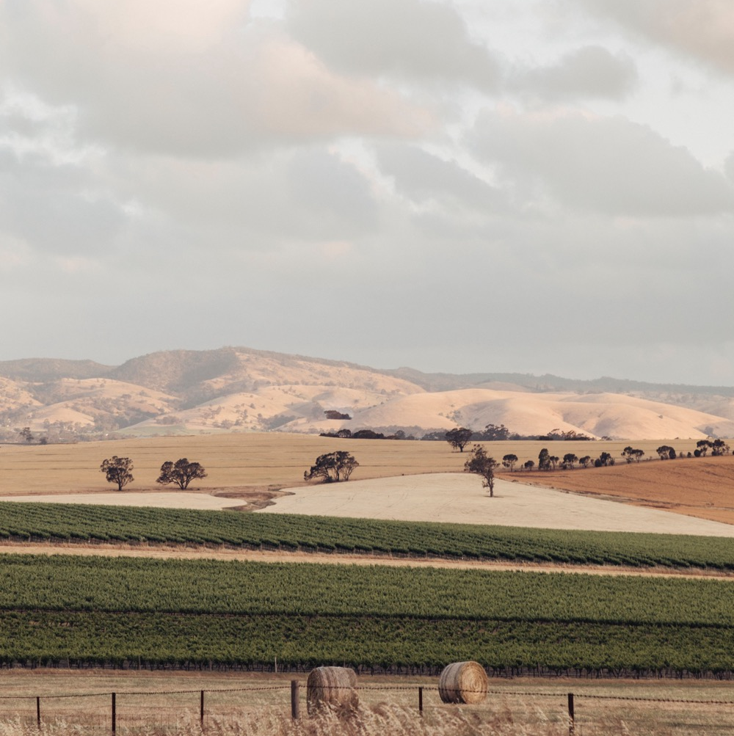
바로사 밸리
탄탄한 미식 및 와인 문화
풍부한 포도재배 역사
세계적인 명성의 와인들
혁신적인 양조방식
Notes:
1842년까지 거슬러 올라가는 풍부한 포도재배와 양조 역사를 지닌 바로사 밸리는 호주에서도 가장 역사적인 와인 산지 중 하나이다.
쉬라즈가 바로사의 스타 품종이기는 하지만 그르나슈, 무르베드르(마타로), 리슬링, 세미용 품종으로 탁월한 와인을 생산해 온 독보적인 오랜 역사를 갖고 있다. 세계에서 가장 오래된 그르나슈 포도밭 중 하나가 바로사 밸리의 Cirillo Estate에 있으며, 1850년 조성되어 오늘날까지도 여전히 와인을 생산하고 있다.
바로사는 서늘하고 습한 겨울, 덥고 건조한 여름, 높은 최고 기온, 많은 일조량, 그리고 낮은 습도와 강우량이 특징인 기후 조건을 가지고 있다. 낮에는 건조하고 햇빛이 좋으며 저녁은 서늘해서, 포도가 적절한 시기에 일관되게 완숙된다.

Slide 17

기후
고도
지중해성 기후
매우 높음
1000m +
(>3,280ft +)
높은
750–999m
(2,460–3,279ft)
바로사 밸리
130–430M(427–1,411FT)
중간
500–749m
(1,640–2,459ft)
낮은
0–499m
(0–1,639ft)

Slide 18

토양
바로사 밸리의 토양 구성은 깊은 사질 양토부터 진흙, 적갈색 토양 등 아주 다양하다. 그르나슈는 일반적으로 바로사 밸리 바닥의 깊고 풍부하며 비옥한 검은색 토양에서 재배된다.
Notes:
그르나슈는 최적의 색과 풍미를 얻기 위해 배수가 잘 되고 한계 생장조건(marginal growing condition)에서 잘 자라지만 상대적으로 적응력이 좋은 품종으로 바로사 밸리의 다양한 토양에서 잘 생장한다.

Slide 19

남호주
맥라렌 베일

Slide 20
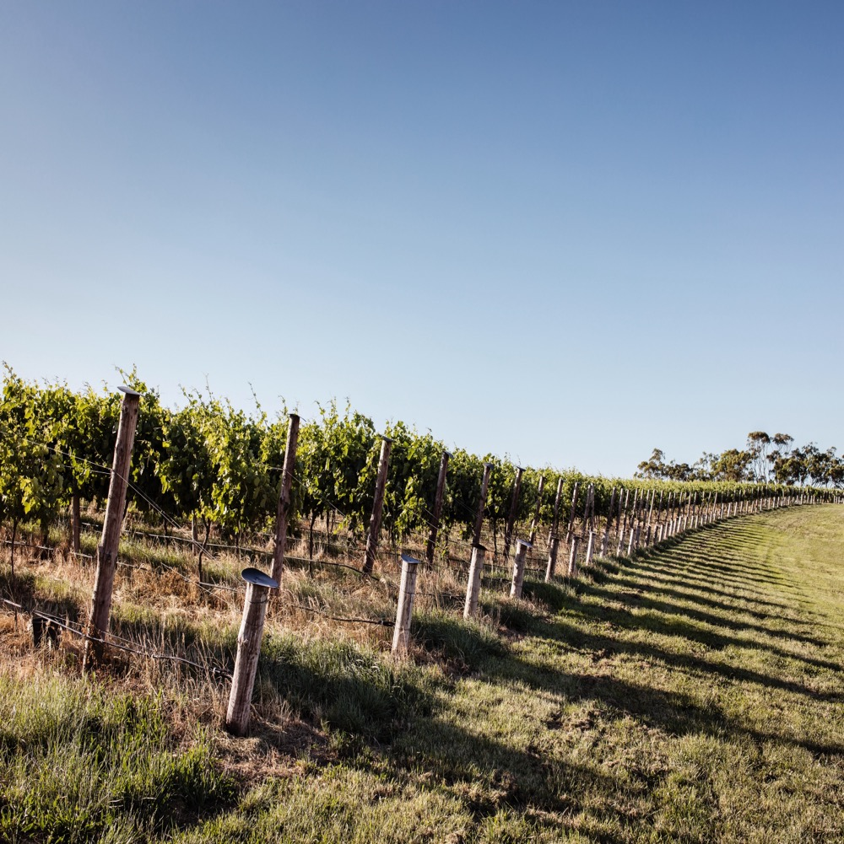
맥라렌 베일
남호주 와인의 발상지
다채롭고 아름다운 자연
그르나슈가 대표적 품종
창조적 정신을 가진 부티크 와이너리
환경 문제에 대한 인식이 높은 지역
Notes:
그르나슈는 오랫동안 맥라렌 베일의 스타 품종으로 정평이 나 있다. 이 지역은 네로 다볼라, 피아노, 베르멘티노와 같은 신규 품종 뿐 아니라 쉬라즈, 카베르네 소비뇽 품종으로도 잘 알려져 있다.
맥라렌 베일은 지중해성 기후로 따뜻한 여름, 온화한 겨울, 겨울에 집중되는 강우량, 상대적으로 낮은 습도, 상대적으로 높은 증발량 등으로 특징된다. 그러나 마운트 로프티와 세인트 빈센트 만에 인접한 입지는 기후 조절(moderating)에 중요한 역할을 하며 다양한 중기후, 미세기후에 주로 영향을 미친다. 언덕 지형과 만 쪽에서 국지적인 바람이 불어 포도나무의 열을 식히고 건조함을 유지하는 효과가 있다. 이러한 지역 전체의 기후 다양성 덕분에 각기 개성있는 와인을 생산하는 소규모 포도밭들이 분포한 지역이다.

Slide 21

기후
고도
지중해성 기후
매우 높음
1000m +
(>3,280ft +)
다채로운 중기후와 미기후
높은
750–999m
(2,460–3,279ft)
중간
500–749m
(1,640–2,459ft)
맥라렌 베일
10–350M(33 – 1,148FT)
낮은
0–499m
(0–1,639ft)

Slide 22

토양
맥라렌 베일은 전 세계에서도 가장 지질학적으로 다양한 지역이다. 적갈색의 사질 양토, 가벼운 진흙이 석회, 특히 모래 함량이 많은 토양과 잘 섞여 있다 – 이런 유형의 토양이 이 지역 전반에 걸쳐 분포한다.
Notes:
추천 토론 주제:
남호주 그르나슈가 관심을 한 몸에 받고 있기는 하지만 그르나슈는 히스코트, 클레어 밸리, 랭혼 크릭에서 뿐 아니라 프랭크랜드 리버와 같은 서늘한 지역에서도 재배되고 있다. 이들 지역에서 생산되는 스타일의 차이는? 기후가 스타일의 차이에 미치는 영향은?

Slide 23

그르나슈
특징 및 풍미 프로필
색
그르나슈
라이트
미디움
풀
바디
드라이
미디움 드라이
스위트
당도
낮은
중간
높음
GRENACHE
오크
풍미
딸기
흙
체리
다크 라즈베리
백후추
향신료
타닌
산도
8%
13.5% – 15.5%
17%
알코올
Notes:
선별한 와인을 시음하고 토론해 본다.
그르나슈는 종종 ‘따뜻한 기후의 피노 누아’ 로 명명된다. 색이 연하고 향기롭고 우아하면서도 풍미가 부족하지 않은, 상큼하고 생동감 있는 과일 풍미와 균형 잡힌 구조감을 지닌 와인을 생산할 수 있기 때문이다. 호주의 최근 와인 트렌드는 진하고 불투명한(opaque) 색과 감미로운 과실향의 레드 와인에서, 가볍고 마시기 좋으면서도 개성 넘치는 와인으로 선회하는 추세이기 때문에 그르나슈 와인이 인기 몰이를 하고 있다. 그 결과 음식과도 아주 잘 맞으면서 유연성있고(supple) 우아한 레드 와인을 찾는 추세이다. 현재 와인메이커들은 그르나슈가 우아한 레드 와인에 적합한 품종임을 잘 이해하고 있기 때문에 최대한 자연스러운 스타일로 양조하고 있다.

Slide 24

FOOD PAIRINGS
샤퀴테리 (CHARCUTERIE)
야생 고기(GAME)
참치처럼 색이 진하고 살이 많은 생선
GRENACHE
그릴/BBQ 고기
가볍게 또는 중간 정도 향신료 스파이시한 요리 및 카레
껍질을 닦은 연질 치즈

Slide 25
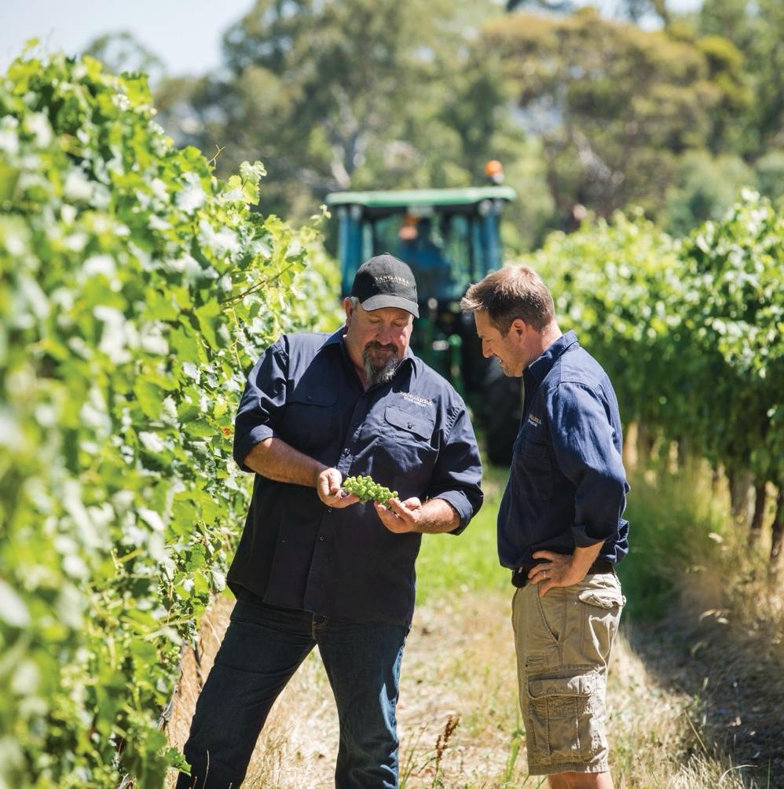
그르나슈
올드 클래식 와인의 밝은 미래

Slide 26
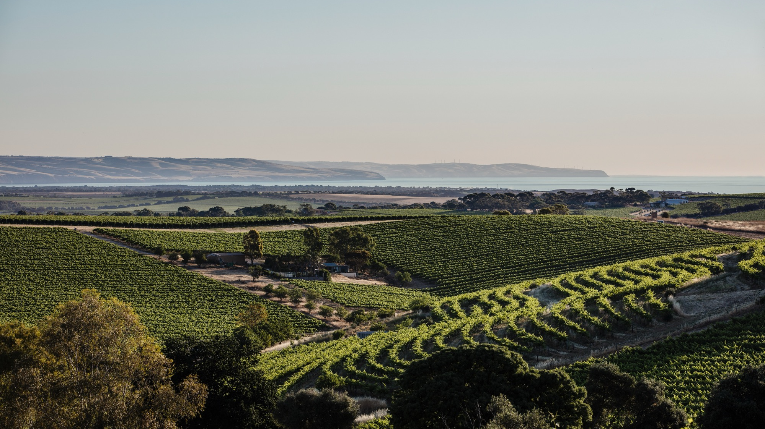
감사합니다
Notes:
더 많은 프로그램, 툴, 자료는 www.australianwinediscovered.com 참조.
문의 사항이 있는 경우 discover@wineaustralia.com으로 이메일 요망.

